Slide 1
Sterk onderwijs warme sfeer!

Slide 2
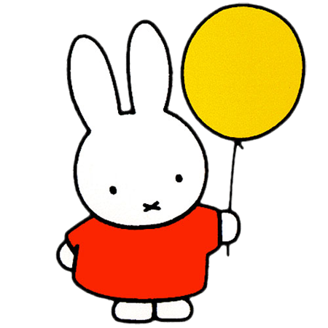
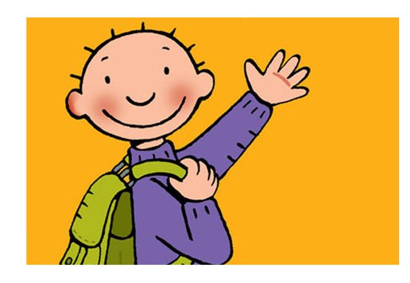
Welkom in onze peuterklas!
Nijntjesklas
De kikkerklas
Klaspop Jules -> klaswerking

Slide 3
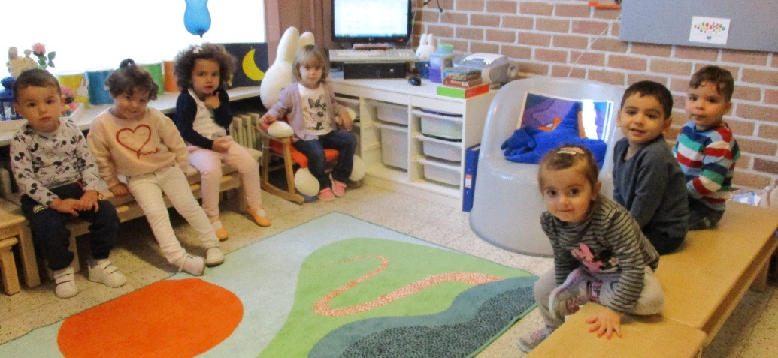
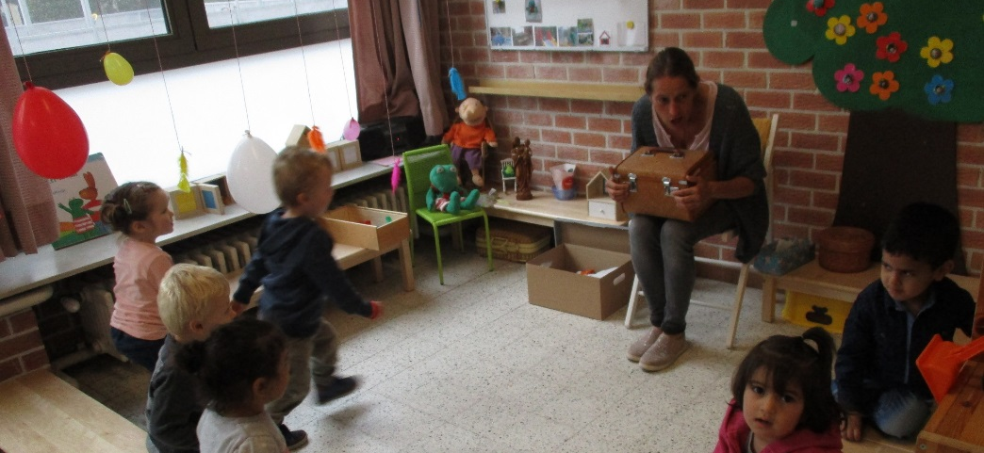
Dagverloop
8u15-8u30:Welkom in de klas
Open onthaal
Toilet bezoek
8u30-9u15: Activiteit in de kring

Slide 4
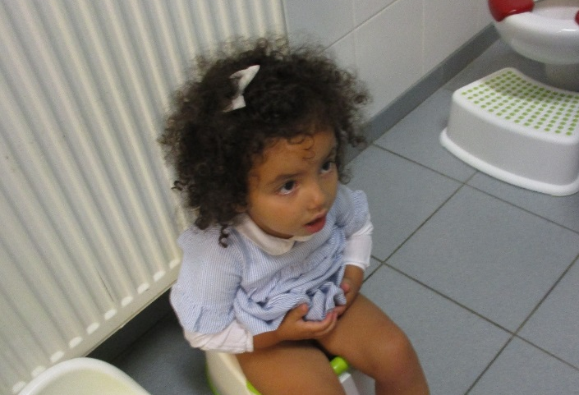
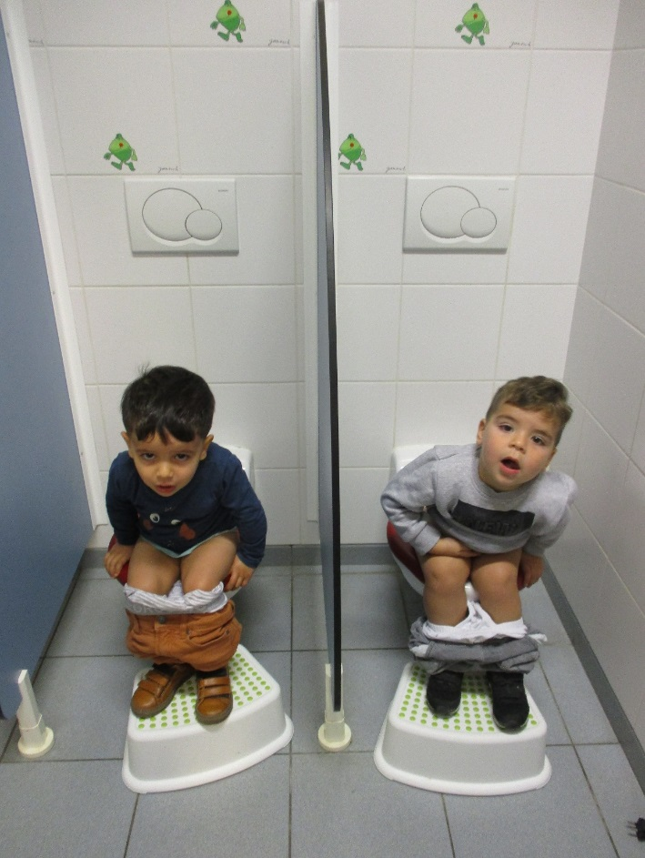
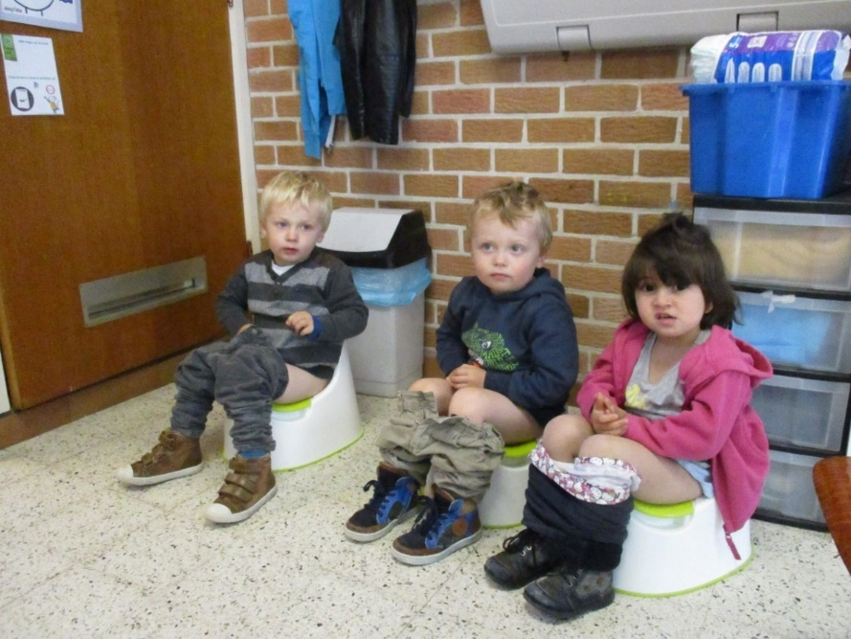
Dagverloop
Toilet bezoeken
Handjes wassen

Slide 5
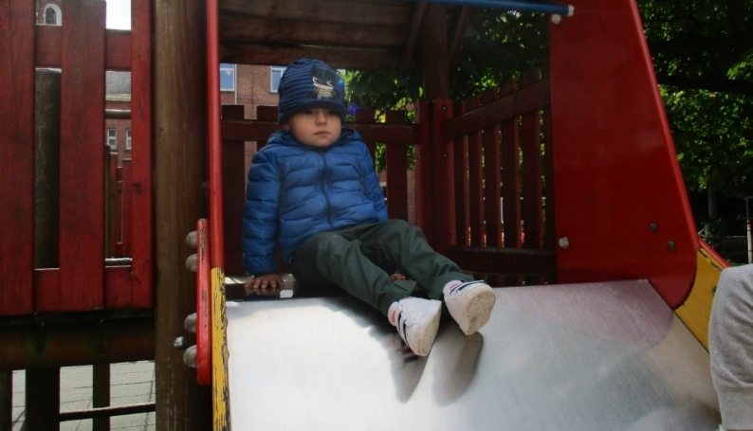
Dagverloop
Koek en drank
Spelen op de speelplaats
(2 groepen tijdens 2 shiften)

Slide 6
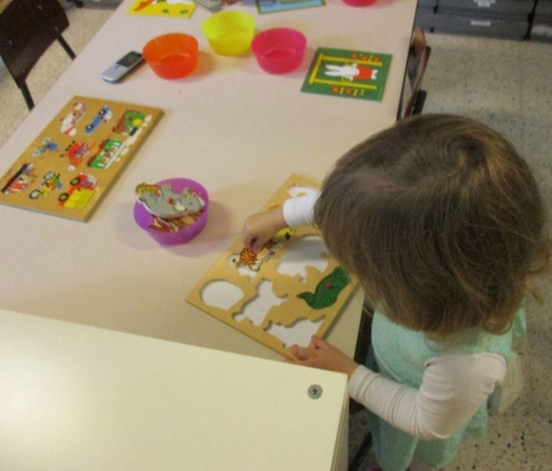
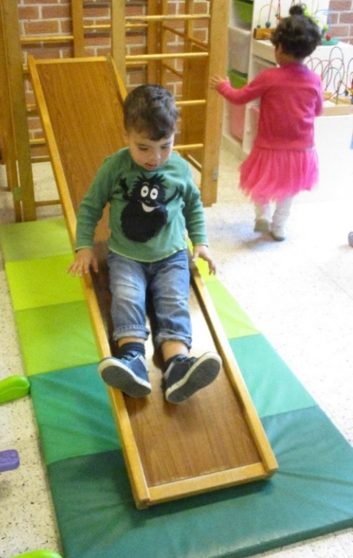
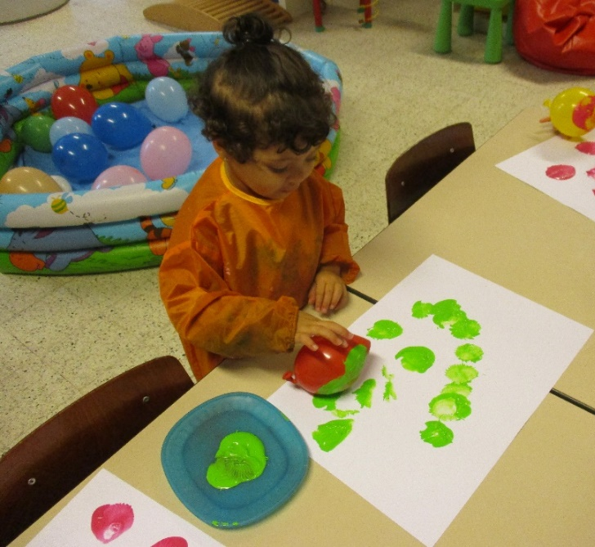
Dagverloop
Hoekenpel in de klas
Begeleide activiteit

Slide 7
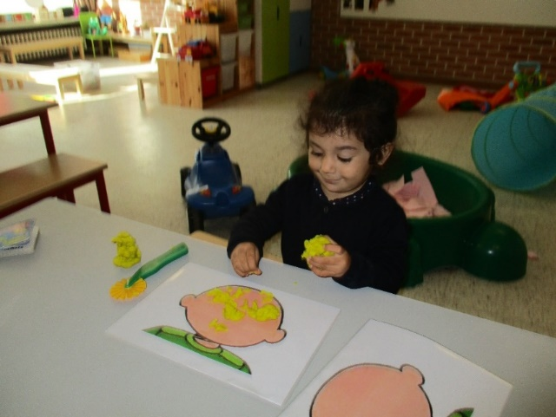
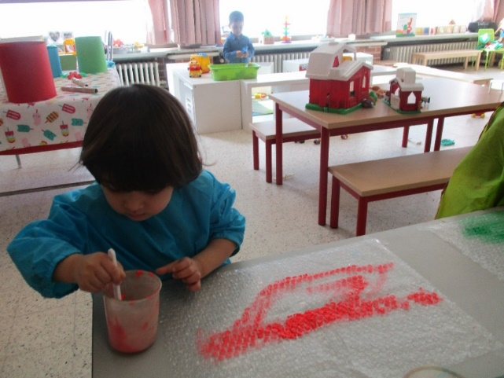
Dagverloop

Slide 8
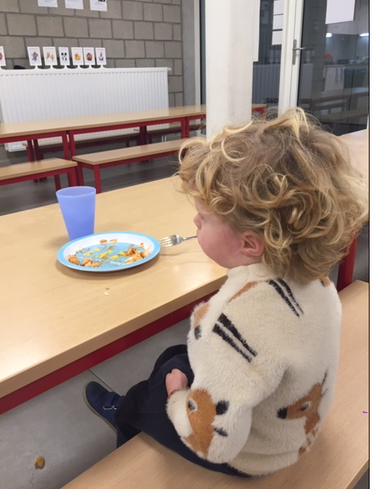
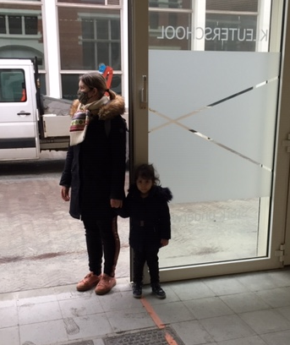
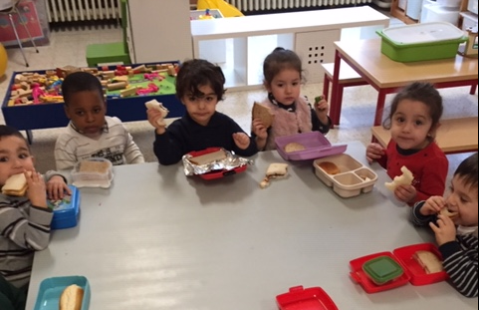
Dagverloop
Toilet bezoeken
Middagpauze van 11.40 tot 13.10
-thuis eten
-op school eten
-Boterhammen van thuis met melk of water
-warme maaltijd
Speelplaats 12u30-13u10
Toilet bezoeken

Slide 9
Dagverloop
In de kring
Hoekenspel en begeleid spel in de klas
koek en drank en daarna Speelplaats
Afsluiten van de dag
Naar huis 15u30

Slide 10
afspraken
Wat neemt jouw peuter mee naar school?
Alles Naamtekenen
Flesje water met een sportdop.
Fruit (graag geschild) en koek(beperkt met chocolade)
Oog voor lekkers: 1X fruit van de school voor de kleuters -> dit is op donderdagvoormiddag.
Als het boterhammen blijft eten: boterhammen in een brooddoos.
Fopspeen en knuffel mag wel (krijgen vaste plaats in de klas)
Zakdoekendoos meegeven naar school indien mogelijk
2 keer in de week gaan we naar de bewegingsruimte. We hebben dan turnpantoffels met WITTE zool nodig.
We maken een familiemuur: graag ongeveer 4 foto’s van het gezin/familie/… om in de klas omhoog te hangen.
Zindelijkheid: We hebben om school een beleid hierrond.
Pampers en/of reservekledij meebrengen

Slide 11
afspraken
Brieven van school: je krijgt een smartschool account waarop alle brieven , foto’s binnenkomen.
Gelieve je direct in te loggen zodat je geen info mist.
Op de schoolfiche en klasfiche zie je de afspraken die we maken met onze kleuters en hun ouders?
Regelmatig gaan wij ook eens op stap: schoolreis, siniscoop, fietsdag op school, sportdag,…
Schooluren: We beginnen op tijd 8u30!!
De voormiddag: 8u30 – 11u40,
Middagpauze 11u40 – 13u10.
Namiddag 13u10 – 15u30,
Opvang:
Korte opvang 16u – 16u30
Lange opvang 16u – 18u (buitenschoolse opvang)

Slide 12
Tot gauw

